Slide 1
BÁO CÁO ĐỒ ÁN PRESSLIGHT TRONG BÀI TOÁN TRAFFIC SIGNAL CONTROL
Lê Trương Ngọc Hải - 20520481
Lê Thị Phương Vy - 20520355
Lại Chí Thiện - 20520309
Nguyễn Nhật Trường - 20522087

Slide 2
Contents
Tình hình nghiên cứu và bài toán Điều hướng tín hiệu giao thông
Các phương pháp tiếp cận bài toán trước đó
Các ký hiệu và toán tử
PressLight
Thực nghiệm
Tài liệu tham khảo

Slide 3
Tình hình nghiên cứu và bài toán Điều hướng tín hiệu giao thông
PressLight

Slide 4
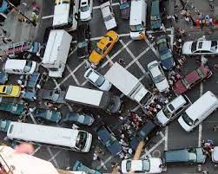
Tình hình nghiên cứu
Số lượng phương tiện giao thông ngày nay đang tăng mạnh, gây ra không ít tác động tiêu cực đến tình hình giao thông vận tải.

Slide 5


Tình hình nghiên cứu
Số lượng phương tiện giao thông ngày nay đang tăng mạnh, gây ra không ít tác động tiêu cực đến tình hình giao thông vận tải.
$→$ Thiết kế một giải pháp là cần thiết.

Slide 6
Traffic signal control
Tình hình nghiên cứu và bài toán Điều hướng tín hiệu giao thông

Slide 7

Traffic signal control
Bài toán tập trung tìm ra giải pháp để tối đa hóa thông lượng và giảm thiểu thời gian di chuyển của tất cả phương tiện trên một hệ thống giao thông.

Slide 8

Traffic signal control
Bài toán tập trung tìm ra giải pháp để tối đa hóa thông lượng và giảm thiểu thời gian di chuyển của tất cả phương tiện trên một hệ thống giao thông.
Tính chất linh động và phức tạp của giao thông gây không ít thách thức cho bài toán này.

Slide 9
Traffic signal control
Bài toán tập trung tìm ra giải pháp để tối đa hóa thông lượng và giảm thiểu thời gian di chuyển của tất cả phương tiện trên một hệ thống giao thông.
Tính chất linh động và phức tạp của giao thông gây không ít thách thức cho bài toán này.
Kỹ thuật học tăng cường (Reinforcement learning) được ứng dụng để giải bài toán này.

Slide 10

Traffic signal control
Bài toán tập trung tìm ra giải pháp để tối đa hóa thông lượng và giảm thiểu thời gian di chuyển của tất cả phương tiện trên một hệ thống giao thông.
Tính chất linh động và phức tạp của giao thông gây không ít thách thức cho bài toán này.
Kỹ thuật học tăng cường (Reinforcement learning) được ứng dụng để giải bài toán này.
$→$ Đề xuất PressLight

Slide 11
Các phương pháp tiếp cận bài toán trước đó
PressLight

Slide 12
Hướng tiếp cận
Individual Traffic Signal Control:
Bài toán sơ khai chỉ giải quyết trên một giao lộ (intersection). Về sau được ứng dụng RL để học trực tiếp từ dữ liệu cho trước và đưa ra lời giải tối ưu.

Slide 13
Hướng tiếp cận
Individual Traffic Signal Control:
Bài toán sơ khai chỉ giải quyết trên một giao lộ (intersection). Về sau được ứng dụng RL để học trực tiếp từ dữ liệu cho trước và đưa ra lời giải tối ưu.
RL-based Multi-intersection Traffic Signal Control:
Tiềm năng của RL được nhận thấy và bài toán phát triển thành đa giao lộ (Multi-intersection). Các agent RL càng được tối ưu theo thời gian và một hệ thống sẽ được “điều khiển” bởi nhiều agent mà ta thiết lập từ trước.

Slide 14
Các ký hiệu và toán tử
PressLight

Slide 15
Incoming/outgoing lane và chuyển động giao thông
Các ký hiệu và toán tử

Slide 16

Incoming/outgoing lane và chuyển động giao thông
Làn đến (Incoming lane) của một giao lộ là một làn mà các phương tiện bắt đầu di chuyển vào giao lộ. Ký hiệu: $L_{in}$

Slide 17

Incoming/outgoing lane và chuyển động giao thông
Làn đến (Incoming lane) của một giao lộ là một làn mà các phương tiện bắt đầu di chuyển vào giao lộ. Ký hiệu: $L_{in}$
Ngược lại, làn đi (outgoing lane) là một làn mà các phương tiện giao thông rời khỏi giao lộ. Ký hiệu: $L_{out}$

Slide 18

Incoming/outgoing lane và chuyển động giao thông
Làn đến (Incoming lane) của một giao lộ là một làn mà các phương tiện bắt đầu di chuyển vào giao lộ. Ký hiệu: $L_{in}$
Ngược lại, làn đi (outgoing lane) là một làn mà các phương tiện giao thông rời khỏi giao lộ. Ký hiệu: $L_{out}$
Một chuyển động giao thông được định nghĩa là lượng giao thông chuyển giao từ một làn đến sang một làn đi. Một chuyển động từ làn l sang làn m được ký hiệu là $(l,m)$.

Slide 19
Tín hiệu và pha của chuyển động
Các ký hiệu và toán tử

Slide 20
Tín hiệu và pha của chuyển động
Một tín hiệu của chuyển động được định nghĩa dựa trên chuyển động giao thông (đèn xanh và đèn đỏ).

Slide 21

Tín hiệu và pha của chuyển động
Một tín hiệu của chuyển động được định nghĩa dựa trên chuyển động giao thông (đèn xanh và đèn đỏ). Trong đó:
$a(l,m)=1$biểu thị cho tín hiệu đèn xanh cho chuyển động $(l,m)$

Slide 22
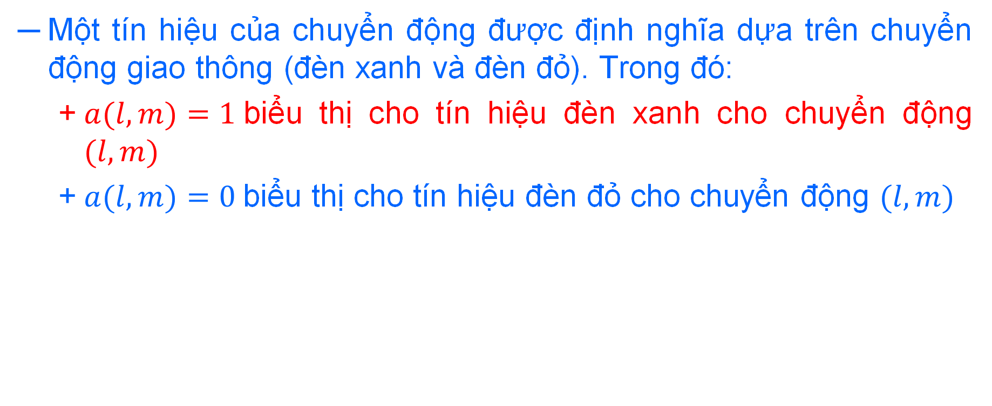
Tín hiệu và pha của chuyển động
Một tín hiệu của chuyển động được định nghĩa dựa trên chuyển động giao thông (đèn xanh và đèn đỏ). Trong đó:
$a(l,m)=1$biểu thị cho tín hiệu đèn xanh cho chuyển động $(l,m)$
$a(l,m)=0$biểu thị cho tín hiệu đèn đỏ cho chuyển động $(l,m)$

Slide 23
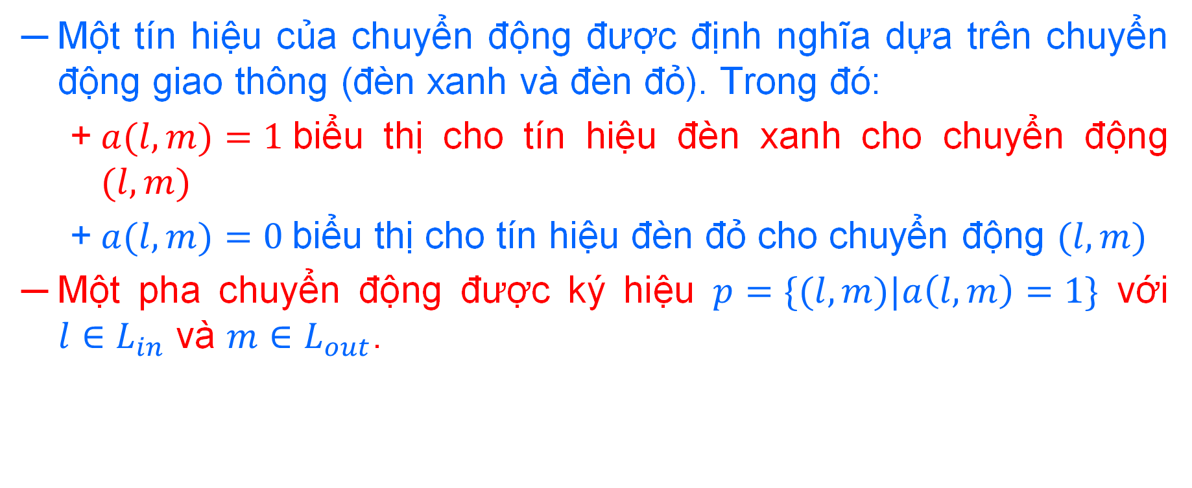
Tín hiệu và pha của chuyển động
Một tín hiệu của chuyển động được định nghĩa dựa trên chuyển động giao thông (đèn xanh và đèn đỏ). Trong đó:
$a(l,m)=1$biểu thị cho tín hiệu đèn xanh cho chuyển động $(l,m)$
$a(l,m)=0$biểu thị cho tín hiệu đèn đỏ cho chuyển động $(l,m)$
Một pha chuyển động được ký hiệu $p=\{(l, m)|a\left(l, m\right)=1\}$ với $l∈L_{in}$ và $m∈L_{out}$.

Slide 24
Áp lực - Pressure
Các ký hiệu và toán tử

Slide 25

Áp lực - Pressure
Là sự chênh lệch số lượng phương tiện giao thông giữa làn đến và làn đi. Mật độ phương tiện của một làn được tính bằng $\frac{x\left(l\right)}{x_{max}(l)}$

Slide 26
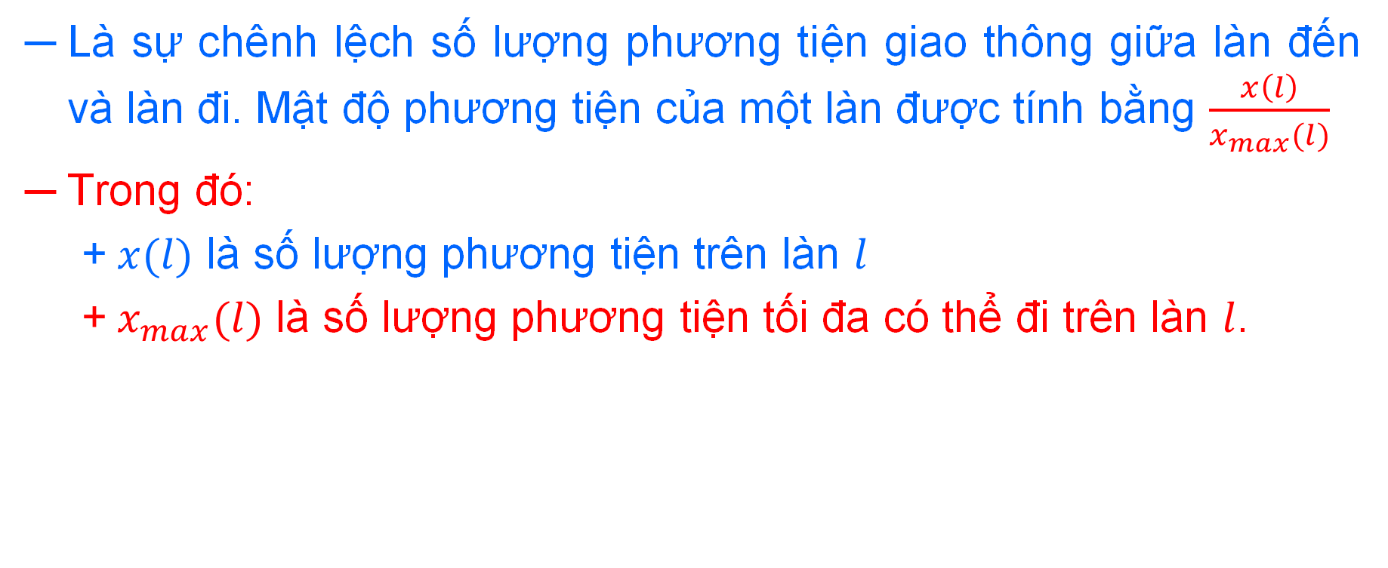
Áp lực - Pressure
Là sự chênh lệch số lượng phương tiện giao thông giữa làn đến và làn đi. Mật độ phương tiện của một làn được tính bằng $\frac{x\left(l\right)}{x_{max}(l)}$
Trong đó:
$x(l)$ là số lượng phương tiện trên làn $l$
$x_{max}(l)$ là số lượng phương tiện tối đa có thể đi trên làn $l$.

Slide 27
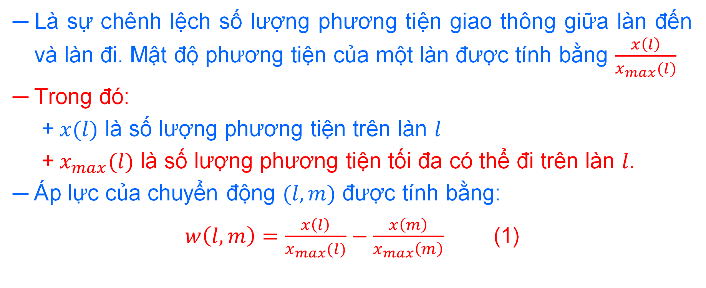
Áp lực - Pressure
Là sự chênh lệch số lượng phương tiện giao thông giữa làn đến và làn đi. Mật độ phương tiện của một làn được tính bằng $\frac{x\left(l\right)}{x_{max}(l)}$
Trong đó:
$x(l)$ là số lượng phương tiện trên làn $l$
$x_{max}(l)$ là số lượng phương tiện tối đa có thể đi trên làn $l$.
Áp lực của chuyển động $(l, m)$ được tính bằng:
$w\left(l, m\right)=\frac{x\left(l\right)}{x_{max}(l)}−\frac{x\left(m\right)}{x_{max}\left(m\right)}$ (1)

Slide 28

Áp lực - Pressure
Áp lực trên toàn một giao lộ $i$ được tính bằng tổng trị tuyệt đối của áp lực của toàn bộ chuyển động giao thông:
$P_{i}=\left|\sum_{\left(l, m\right) ∈ i}{w(l, m)}\right|$ (2)

Slide 29
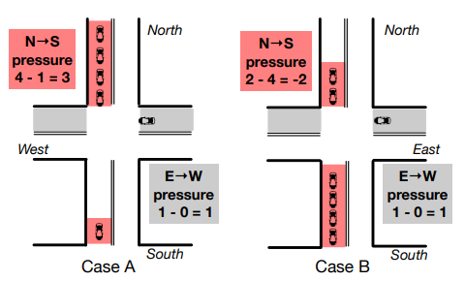
Áp lực - Pressure
Áp lực trên toàn một giao lộ $i$ được tính bằng tổng trị tuyệt đối của áp lực của toàn bộ chuyển động giao thông:
$P_{i}=\left|\sum_{\left(l, m\right) ∈ i}{w(l, m)}\right|$ (2)

Slide 30
Tổng hợp
Các ký hiệu và toán tử

Slide 31
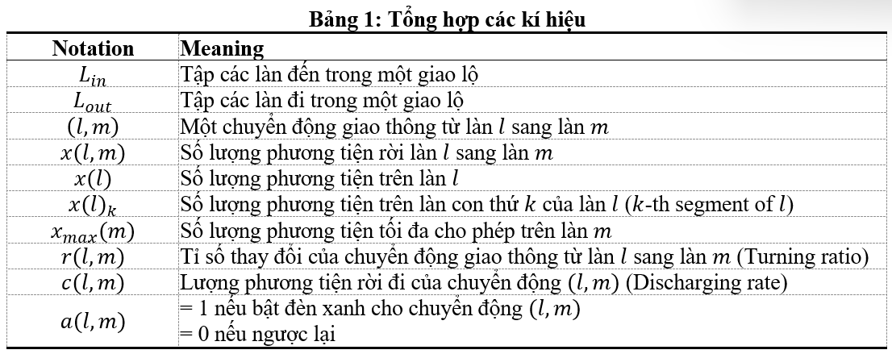
Tổng hợp

Slide 32
PressLight
PressLight

Slide 33
Agent Design
PressLight

Slide 34

Agent Design
State: Bao gồm pha hiện thời $p$, số lượng phương tiện ở mỗi làn đi $x\left(m\right) (m∈L_{out})$ và số lượng các phương tiện trong mỗi làn con (segment) của mỗi làn đến ${x(l)}_{k} \left(l∈L_{in}, k=1…K\right).$
Notes:
State: Bao gồm pha hiện thời $p$, số lượng phương tiện ở mỗi làn đi $x\left(m\right)$và số lượng các phương tiện trong mỗi làn con của mỗi làn đến ${x(l)}_{k}$

Slide 35
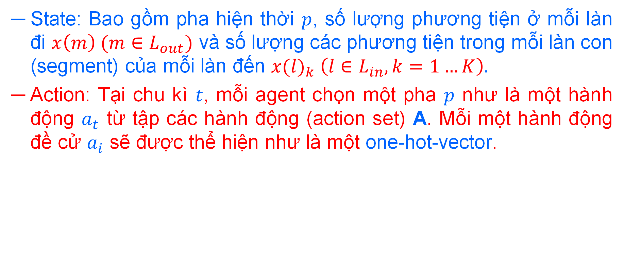
Agent Design
State: Bao gồm pha hiện thời $p$, số lượng phương tiện ở mỗi làn đi $x\left(m\right) (m∈L_{out})$ và số lượng các phương tiện trong mỗi làn con (segment) của mỗi làn đến ${x(l)}_{k} \left(l∈L_{in}, k=1…K\right).$
Action: Tại chu kì $t$, mỗi agent chọn một pha $p$ như là một hành động $a_{t}$ từ tập các hành động (action set) A. Mỗi một hành động đề cử $a_{i}$ sẽ được thể hiện như là một one-hot-vector.

Slide 36
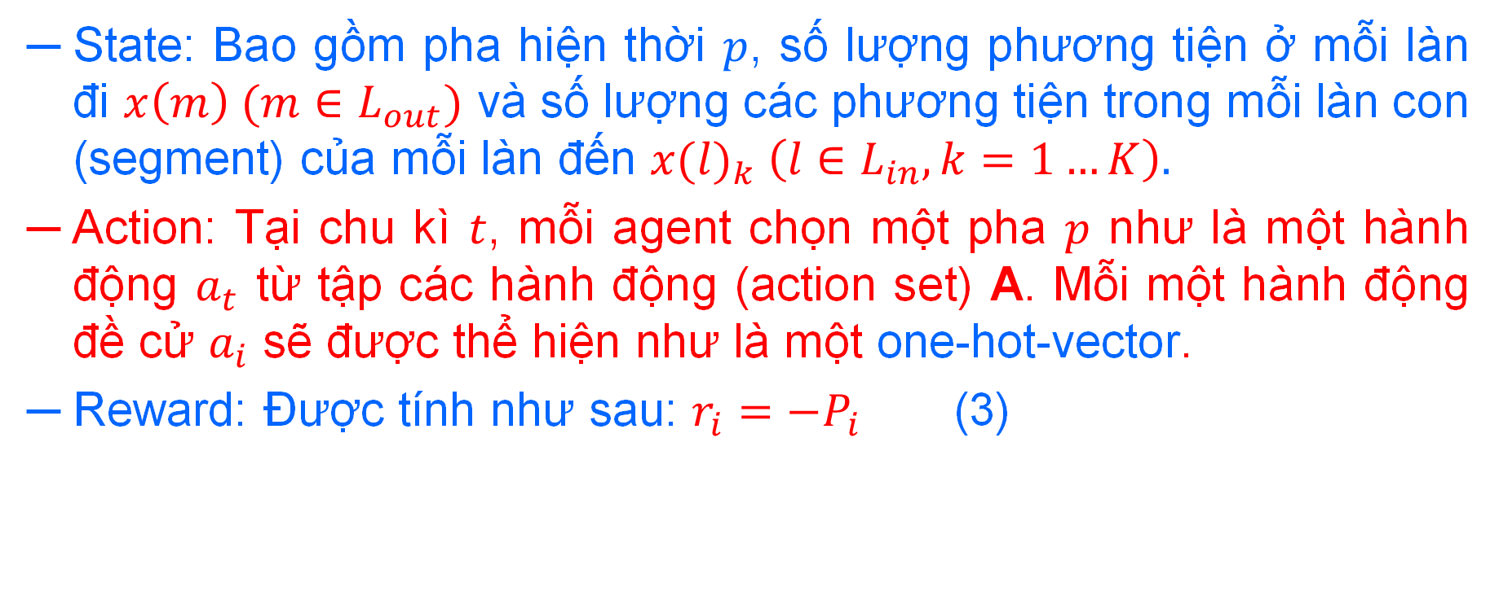
Agent Design
State: Bao gồm pha hiện thời $p$, số lượng phương tiện ở mỗi làn đi $x\left(m\right) (m∈L_{out})$ và số lượng các phương tiện trong mỗi làn con (segment) của mỗi làn đến ${x(l)}_{k} \left(l∈L_{in}, k=1…K\right).$
Action: Tại chu kì $t$, mỗi agent chọn một pha $p$ như là một hành động $a_{t}$ từ tập các hành động (action set) A. Mỗi một hành động đề cử $a_{i}$ sẽ được thể hiện như là một one-hot-vector.
Reward: Được tính như sau: $r_{i}=−P_{i}$ (3)

Slide 37
Justification of state design
PressLight

Slide 38
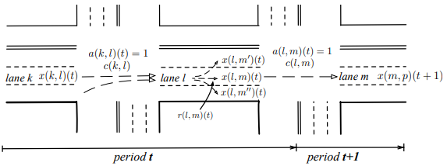

Justification of state design
Đặt $x(l, m)(t)$ là số lượng phương tiện tại đầu chu kì $t$, $X\left(t\right)=\{x(m, l)(t)\}$ là trạng thái chuyển động của mạng, được xem như là $o^{t}$.

Slide 39
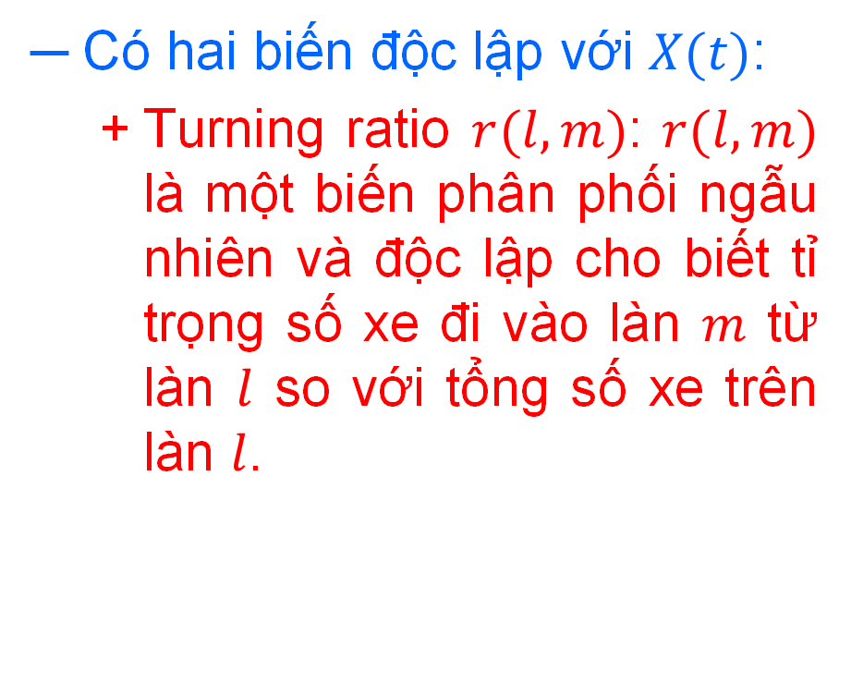
Justification of state design
Có hai biến độc lập với $X(t)$:
Turning ratio $r(l,m)$: $r(l,m)$ là một biến phân phối ngẫu nhiên và độc lập cho biết tỉ trọng số xe đi vào làn $m$ từ làn $l$ so với tổng số xe trên làn $l$.

Slide 40
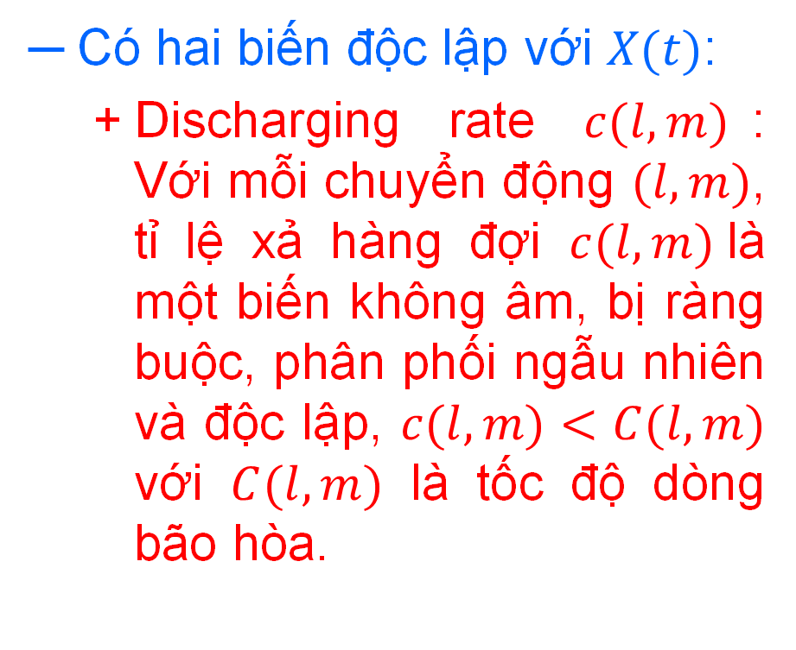
Justification of state design
Có hai biến độc lập với $X(t)$:
Discharging rate $c(l,m)$: Với mỗi chuyển động $(l,m)$, tỉ lệ xả hàng đợi $c(l,m)$là một biến không âm, bị ràng buộc, phân phối ngẫu nhiên và độc lập, $c(l,m)<C(l,m)$ với $C(l,m)$ là tốc độ dòng bão hòa.

Slide 41
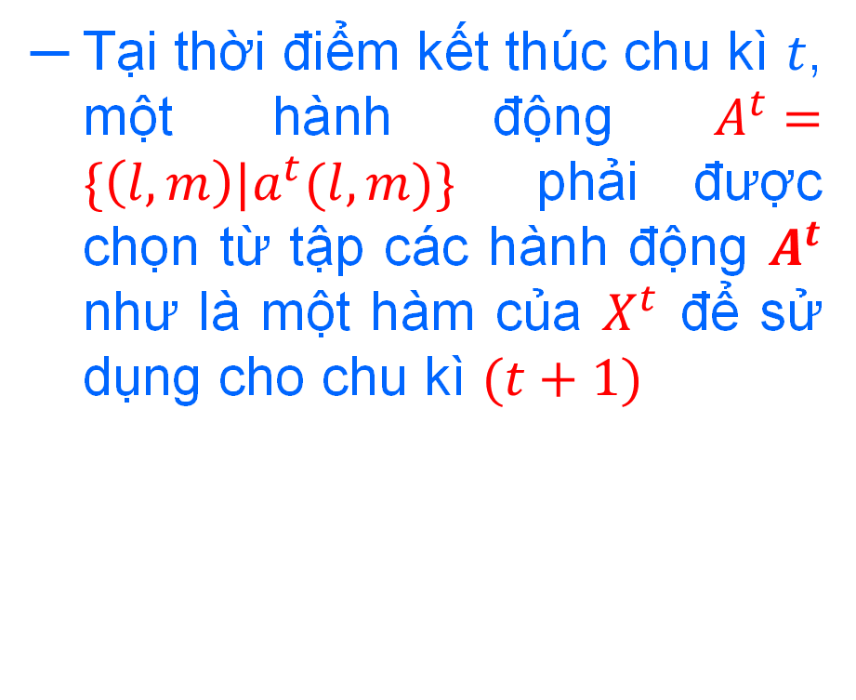
Justification of state design
Tại thời điểm kết thúc chu kì $t$, một hành động $A^{t}=\{\left(l, m\right)|a^{t}(l, m)\}$ phải được chọn từ tập các hành động $A^{t}$ như là một hàm của $X^{t}$ để sử dụng cho chu kì $(t+1)$

Slide 42
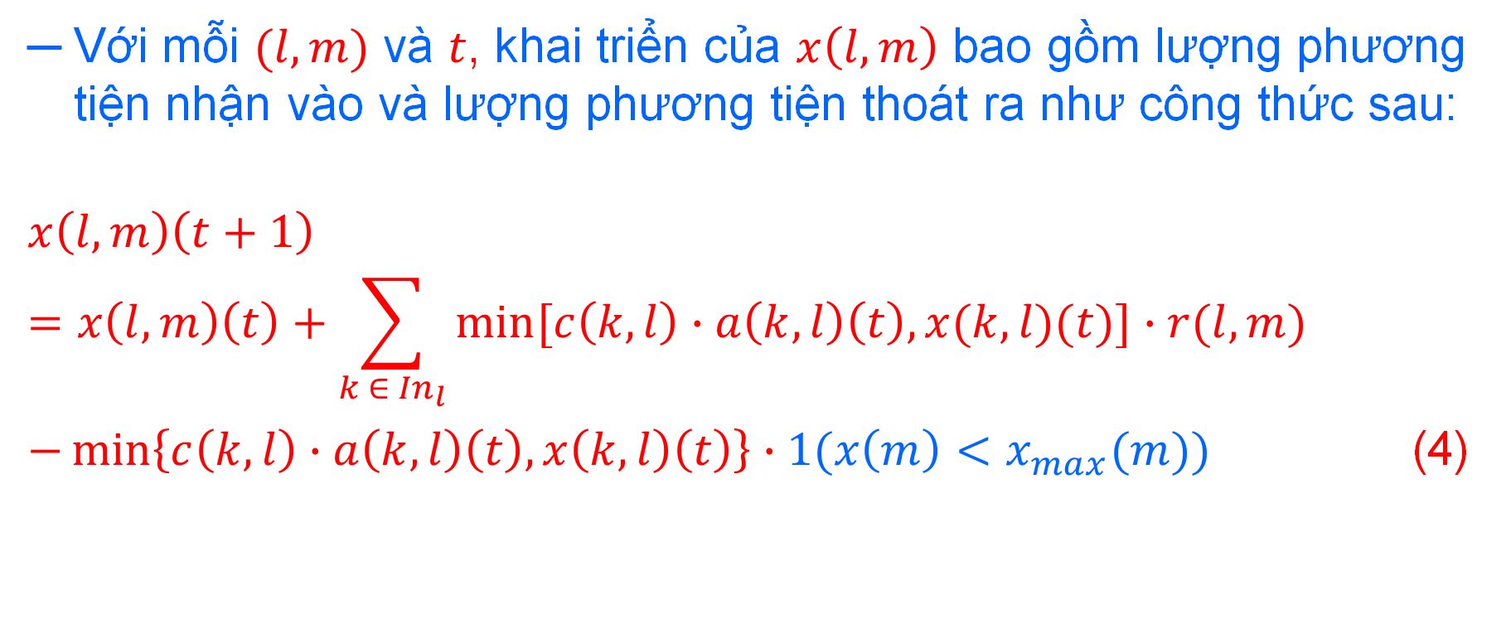
Justification of state design
Với mỗi $(l, m)$ và $t$, khai triển của $x\left(l, m\right)$ bao gồm lượng phương tiện nhận vào và lượng phương tiện thoát ra như công thức sau:
$$x\left(l,m\right)\left(t+1\right)$$
$$=x\left(l, m\right)\left(t\right)+\sum_{k ∈ {In}_{l}}{min⁡[c\left(k, l\right)∙a\left(k, l\right)\left(t\right), x(k, l)(t)]∙r(l, m)}$$
$−\min\left\{c\left(k, l\right)∙a\left(k, l\right)\left(t\right), x\left(k, l\right)\left(t\right)\right\}∙1(x\left(m\right)<x_{max}(m))$ (4)

Slide 43

Justification of state design
Công thức của chuyển động giao thông có thể được chuyển hóa từ cấp độ làn (lane-level) sang cấp độ làn con (segment-level).
Ta có $x(l_{1})$ là số lượng phương tiện trên segment $l_{1}$ gần với giao lộ nhất và $x(l_{2})$ là số lượng phương tiện trên segment $l_{2}$.

Slide 44


Justification of state design
Giả sử, các phương tiện chuyển làn ngay khi chúng đi vào làn đó, tức là, $x\left(l, m\right)=x(l)$, và tất cả phương tiện ở $l_{i+1}$ đi vào làn con tiếp theo $l_{i}$ trong thời điểm $t$.

Slide 45
Justification of state design
Quá trình chuyển động trên làn con gần nhất với giao lộ được viết như sau:

Slide 46
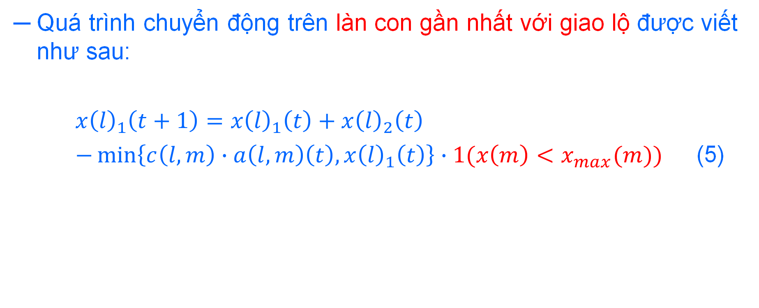
Justification of state design
Quá trình chuyển động trên làn con gần nhất với giao lộ được viết như sau:
${x\left(l\right)}_{1}\left(t+1\right)={x\left(l\right)}_{1}\left(t\right)+{x\left(l\right)}_{2}\left(t\right)$
$−\min\left\{c\left(l, m\right)∙a\left(l, m\right)\left(t\right), x{\left(l\right)}_{1}\left(t\right)\right\}∙1(x\left(m\right)<x_{max}(m))$ (5)

Slide 47
Justification of reward design
PressLight

Slide 48

Justification of reward design
Định nghĩa 1: Movement process stability
Một quá trình chuyển động $X\left(t\right)=\{x(l,m)(t)\}$ là ổn định về giá trị trung bình (với $u$ là chiến lược kiểm soát ổn định) nếu đối với một số $M <∞$.

Slide 49
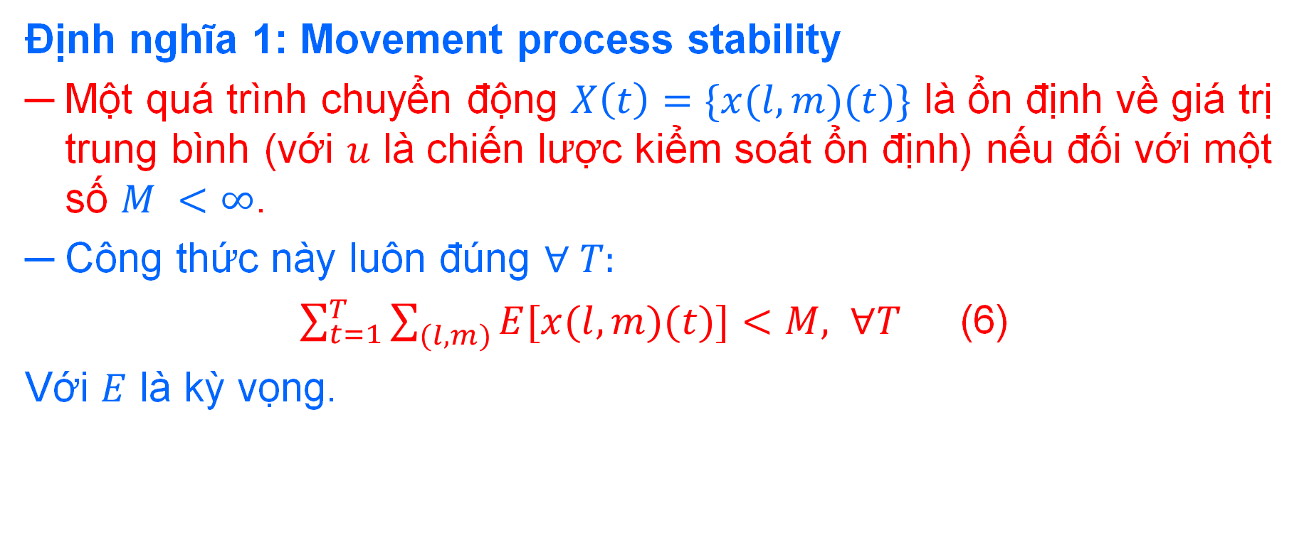
Justification of reward design
Định nghĩa 1: Movement process stability
Một quá trình chuyển động $X\left(t\right)=\{x(l,m)(t)\}$ là ổn định về giá trị trung bình (với $u$ là chiến lược kiểm soát ổn định) nếu đối với một số $M <∞$.
Công thức này luôn đúng $∀ T:$
$\sum_{t=1}^{T}{\sum_{(l,m)}{E[x(l,m)(t)]}}<M, ∀T$ (6)
Với $E$ là kỳ vọng.

Slide 50
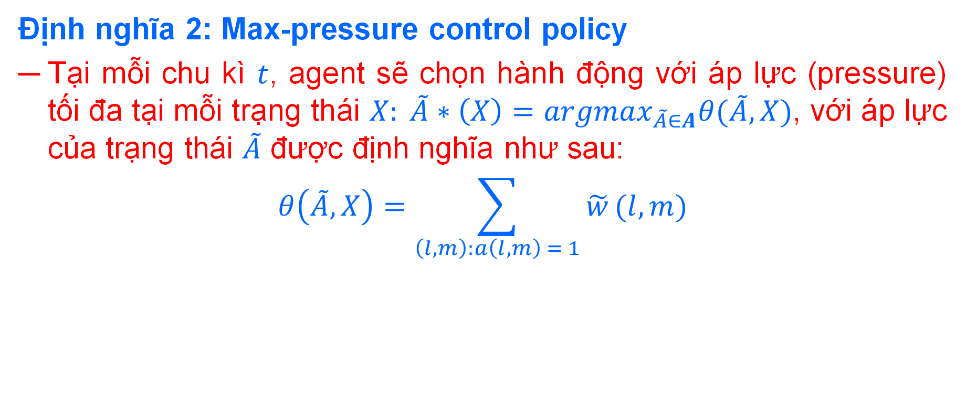
Justification of reward design
Định nghĩa 2: Max-pressure control policy
Tại mỗi chu kì $t$, agent sẽ chọn hành động với áp lực (pressure) tối đa tại mỗi trạng thái $X: \tilde{A}∗\left(X\right)={argmax}_{\tilde{A}∈A}θ(\tilde{A}, X)$, với áp lực của trạng thái $\tilde{A}$ được định nghĩa như sau:
$$θ\left(\tilde{A}, X\right)=\sum_{\left(l,m\right):a\left(l,m\right) = 1}{\tilde{w}}(l, m)$$

Slide 51
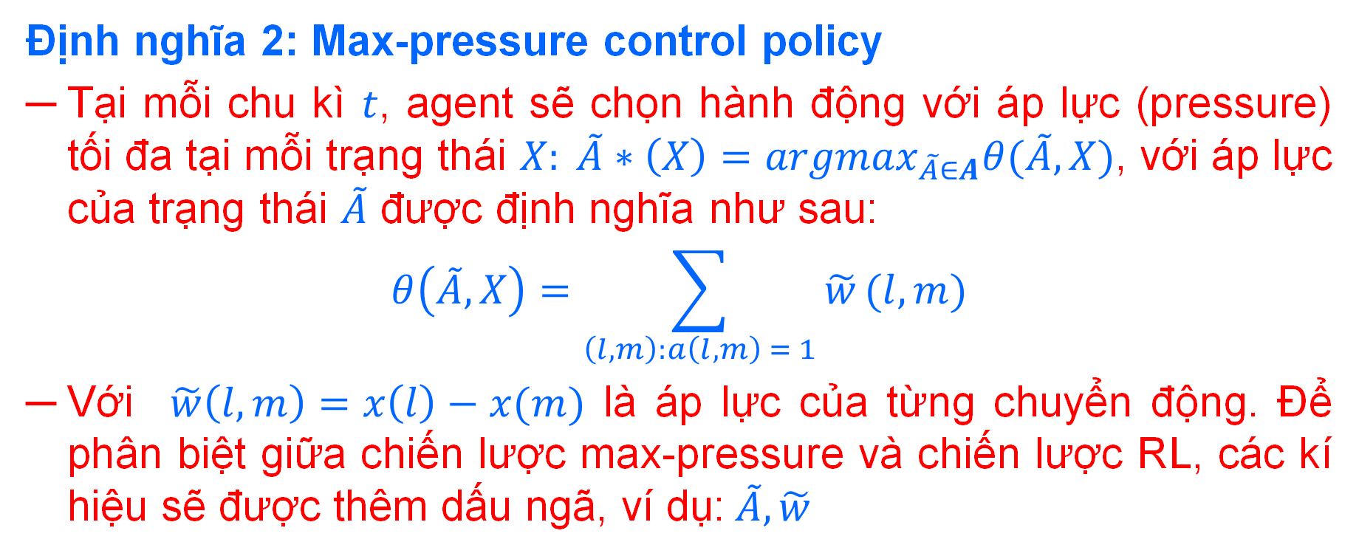
Justification of reward design
Định nghĩa 2: Max-pressure control policy
Tại mỗi chu kì $t$, agent sẽ chọn hành động với áp lực (pressure) tối đa tại mỗi trạng thái $X: \tilde{A}∗\left(X\right)={argmax}_{\tilde{A}∈A}θ(\tilde{A}, X)$, với áp lực của trạng thái $\tilde{A}$ được định nghĩa như sau:
$$θ\left(\tilde{A}, X\right)=\sum_{\left(l,m\right):a\left(l,m\right) = 1}{\tilde{w}}(l, m)$$
Với $\tilde{w}\left(l,m\right)=x\left(l\right)−x(m)$ là áp lực của từng chuyển động. Để phân biệt giữa chiến lược max-pressure và chiến lược RL, các kí hiệu sẽ được thêm dấu ngã, ví dụ:$\tilde{A},\tilde{w}$

Slide 52

Justification of reward design
Định nghĩa 2: Max-pressure control policy
Với một chiến lược RL điều khiển tối ưu, agent chọn hành động $A$ với giá trị tối ưu $Q(A, X)$ tại mỗi trạng thái $X$:
$A^{∗}\left(X\right)=arg\max_{A∈A}{Q(A, X)}$ (7)

Slide 53
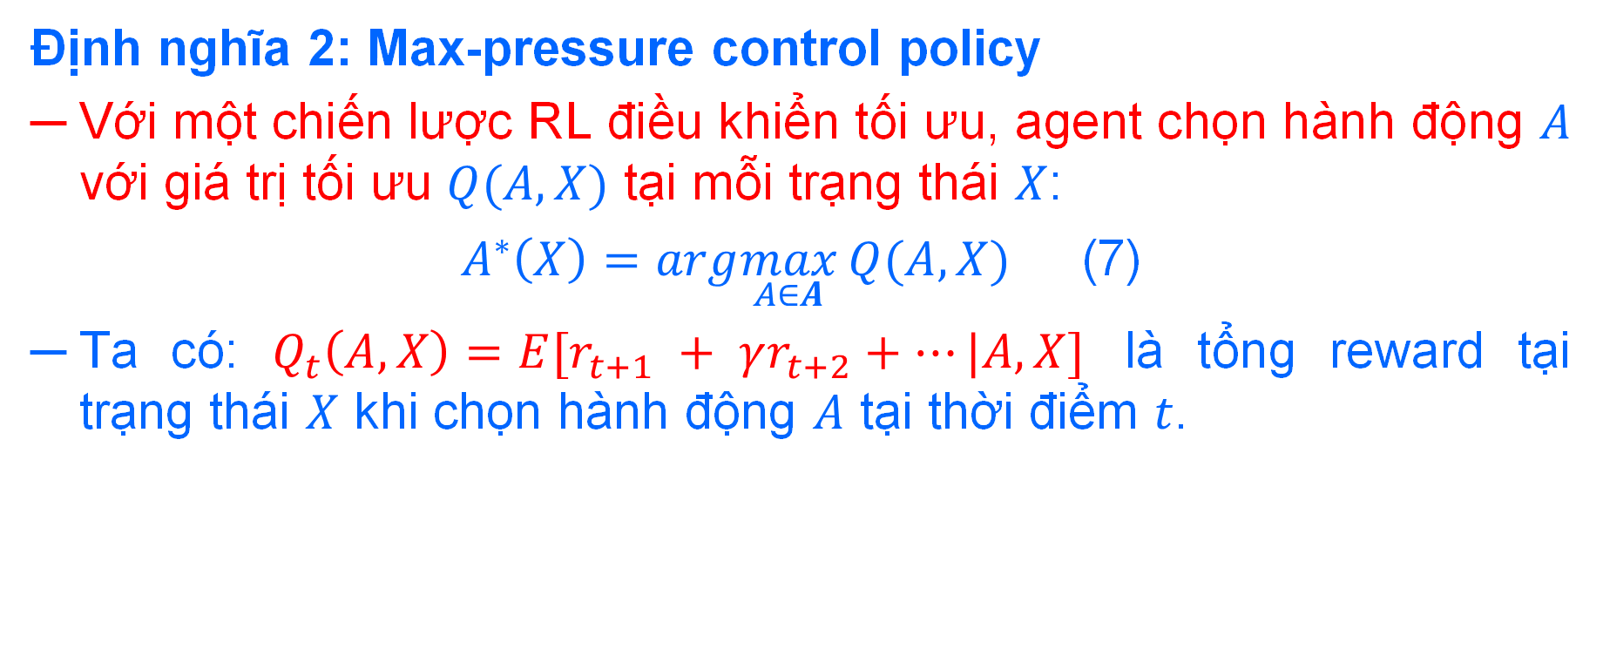
Justification of reward design
Định nghĩa 2: Max-pressure control policy
Với một chiến lược RL điều khiển tối ưu, agent chọn hành động $A$ với giá trị tối ưu $Q(A, X)$ tại mỗi trạng thái $X$:
$A^{∗}\left(X\right)=arg\max_{A∈A}{Q(A, X)}$ (7)
Ta có: $Q_{t}\left(A, X\right)=E[r_{t+1} + γr_{t+2}+…|A, X]$ là tổng reward tại trạng thái $X$ khi chọn hành động $A$ tại thời điểm $t$.

Slide 54


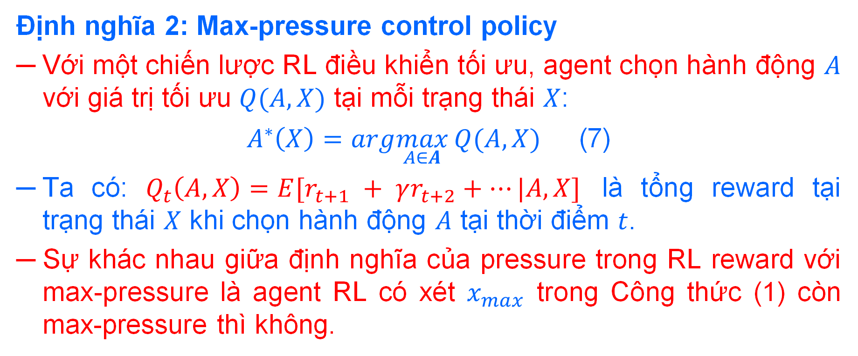
Justification of reward design
Định nghĩa 2: Max-pressure control policy
Với một chiến lược RL điều khiển tối ưu, agent chọn hành động $A$ với giá trị tối ưu $Q(A, X)$ tại mỗi trạng thái $X$:
$A^{∗}\left(X\right)=arg\max_{A∈A}{Q(A, X)}$ (7)
Ta có: $Q_{t}\left(A, X\right)=E[r_{t+1} + γr_{t+2}+…|A, X]$ là tổng reward tại trạng thái $X$ khi chọn hành động $A$ tại thời điểm $t$.
Sự khác nhau giữa định nghĩa của pressure trong RL reward với max-pressure là agent RL có xét $x_{max}$ trong Công thức (1) còn max-pressure thì không.

Slide 55
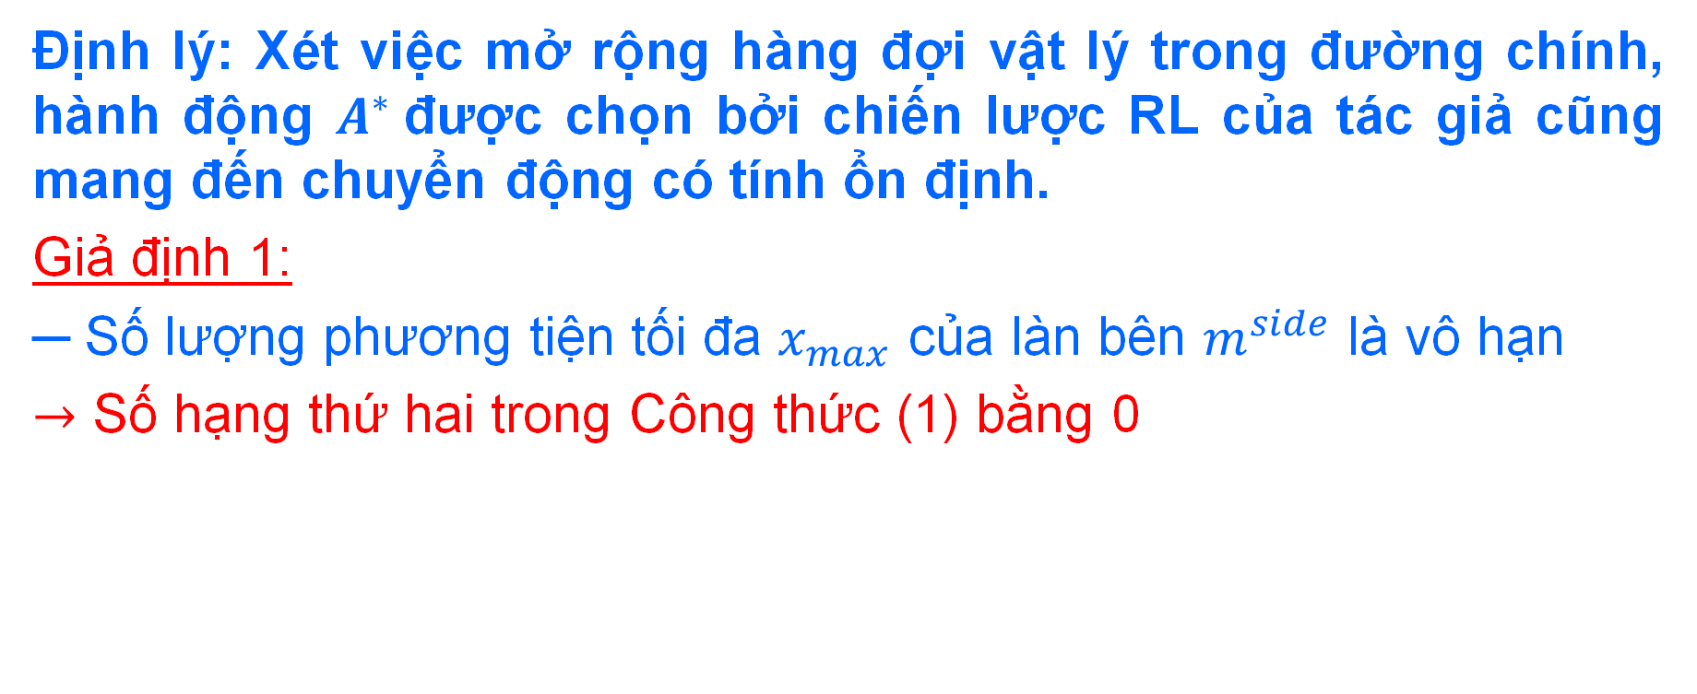

Justification of reward design
Định lý: Xét việc mở rộng hàng đợi vật lý trong đường chính, hành động $A^{∗}$được chọn bởi chiến lược RL của tác giả cũng mang đến chuyển động có tính ổn định.
Giả định 1:
Số lượng phương tiện tối đa $x_{max}$ của làn bên $m^{side}$ là vô hạn
$→$ Số hạng thứ hai trong Công thức (1) bằng 0
$$w\left(l, m^{side}\right)=\frac{x\left(l\right)}{x_{max}\left(l\right)}>0$$

Slide 56
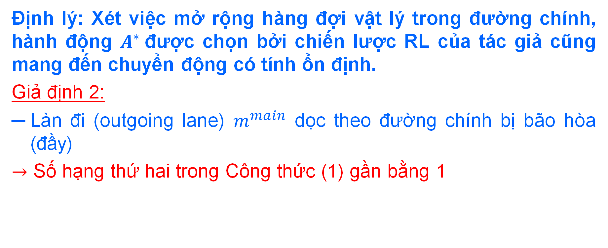
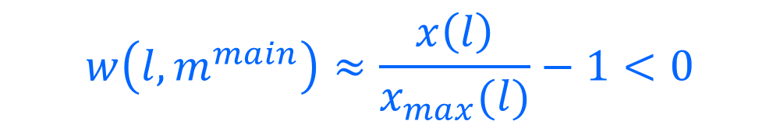
Justification of reward design
Định lý: Xét việc mở rộng hàng đợi vật lý trong đường chính, hành động $A^{∗}$được chọn bởi chiến lược RL của tác giả cũng mang đến chuyển động có tính ổn định.
Giả định 2:
Làn đi (outgoing lane) $m^{main}$ dọc theo đường chính bị bão hòa (đầy)
$→$ Số hạng thứ hai trong Công thức (1) gần bằng 1
$$w\left(l, m^{main}\right)≈\frac{x\left(l\right)}{x_{max}(l)}−1<0$$

Slide 57

Justification of reward design
Với điều kiện $w\left(l, m^{side}\right)>w\left(l, m^{main}\right)$, chiến lược điều khiển sẽ hạn chế việc xếp hàng tràn ngược lại vì nó cấm nhiều phương tiện lao vào giao lộ ở phía trước và cản trở sự di chuyển của các phương tiện trong các pha khác.

Slide 58
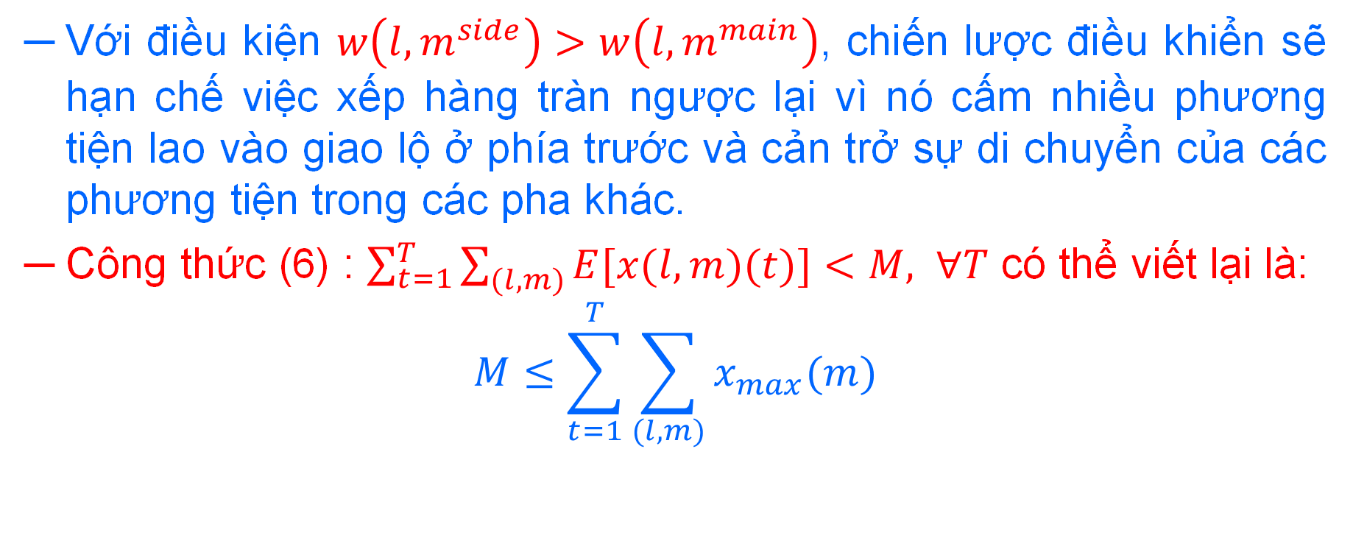
Justification of reward design
Với điều kiện $w\left(l, m^{side}\right)>w\left(l, m^{main}\right)$, chiến lược điều khiển sẽ hạn chế việc xếp hàng tràn ngược lại vì nó cấm nhiều phương tiện lao vào giao lộ ở phía trước và cản trở sự di chuyển của các phương tiện trong các pha khác.
Công thức (6) : $\sum_{t=1}^{T}{\sum_{(l,m)}{E[x(l,m)(t)]}}<M, ∀T$ có thể viết lại là:
$$M≤\sum_{t=1}^{T}{\sum_{(l,m)}{x_{max}(m)}}$$

Slide 59
Thực nghiệm
PressLight

Slide 60
Thực nghiệm
Các thực nghiệm sẽ được thực hiện trên CityFlow - một giả lập giao thông mã nguồn mở mà hỗ trợ cho bài toán điều hướng tín hiệu giao thông với quy mô lớn.

Slide 61
Thực nghiệm
Các thực nghiệm sẽ được thực hiện trên CityFlow - một giả lập giao thông mã nguồn mở mà hỗ trợ cho bài toán điều hướng tín hiệu giao thông với quy mô lớn.
Sau khi nạp dữ liệu vào bộ giả lập, một phương tiện sẽ di chuyển đến vị trị của nó dựa theo thiết lập của môi trường.

Slide 62
Dataset description
Thực nghiệm

Slide 63
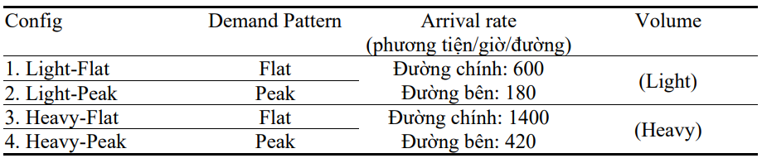
Dataset description
Dữ liệu ảo: Dữ liệu được tổng hợp từ phân tích thống kê từ các mô hình giao thông ở Jinan và Hangxhou.

Slide 64
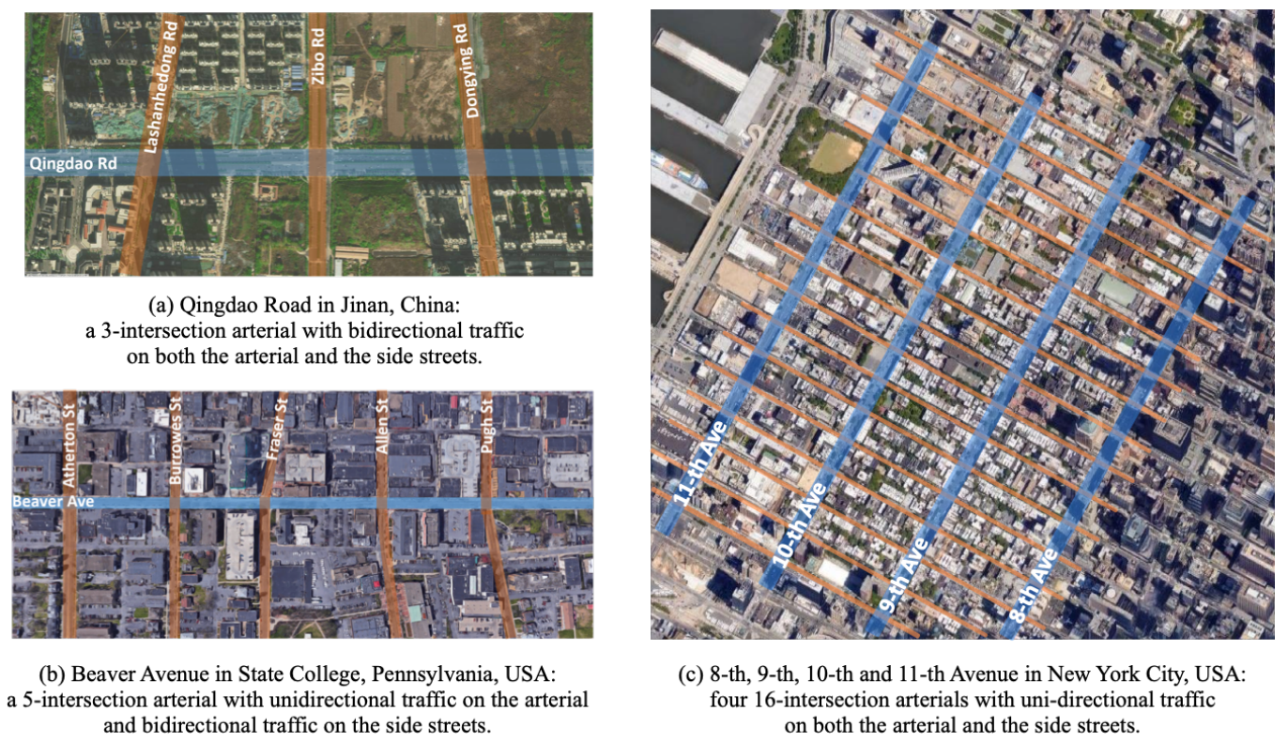
Dataset description
Dữ liệu đời thực: Dữ liệu giao thông được thu thập từ ba thành phố để đánh giá hiệu suất của mô hình, bao gồm: Đại lộ Beaver ở State College, USA; Đường Quinyao ở Jinan, Trung Quốc; Bốn đại lộ ở Manhattan, thành phố New York, USA.

Slide 65
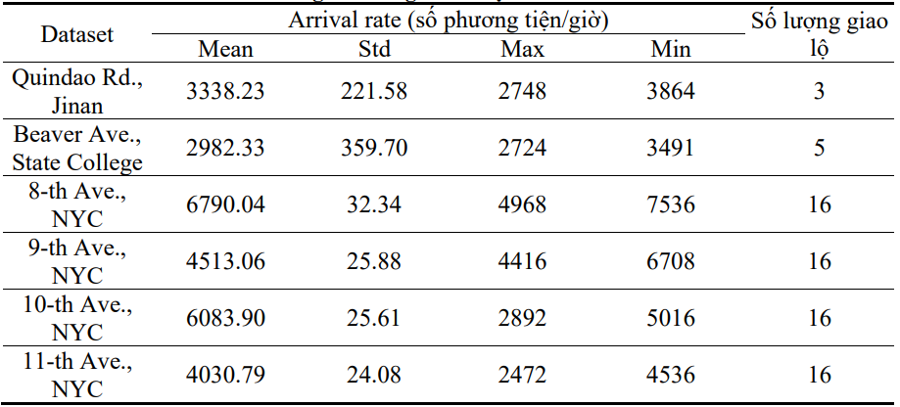
Dataset description
Dữ liệu đời thực:

Slide 66
Settings
Thực nghiệm

Slide 67
Settings
Mỗi mạng lưới đường khác nhau đều được cấu hình. Tốc độ di chuyển trên các làn được đặt ở mức 40km/h. Phương tiện luôn luôn có thể rẽ phải nếu không có cản trở.

Slide 68
Settings
Mỗi mạng lưới đường khác nhau đều được cấu hình. Tốc độ di chuyển trên các làn được đặt ở mức 40km/h. Phương tiện luôn luôn có thể rẽ phải nếu không có cản trở.
Thời gian di chuyển trung bình (average travel time) là thước đo để đánh giá mô hình.

Slide 69
Settings
Mỗi mạng lưới đường khác nhau đều được cấu hình. Tốc độ di chuyển trên các làn được đặt ở mức 40km/h. Phương tiện luôn luôn có thể rẽ phải nếu không có cản trở.
Thời gian di chuyển trung bình (average travel time) là thước đo để đánh giá mô hình.
Độ đo được tính bằng cách tính trung bình thời gian di chuyển của toàn bộ phương tiện trong hệ thống.

Slide 70
Kết quả
Thực nghiệm

Slide 71
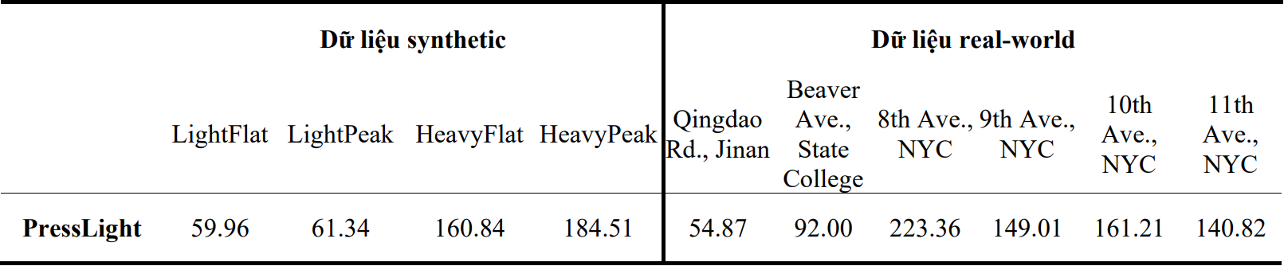
Kết quả

Slide 72
Tài liệu tham khảo
https://doi.org/10.48550/arXiv.1905.05217
https://www.researchgate.net/publication/259138901_Max_pressure_control_of_a_network_of_signalized_intersections
https://www.researchgate.net/publication/334715234_PressLight_Learning_Max_Pressure_Control_to_Coordinate_Traffic_Signals_in_Arterial_Network

Slide 73
Cảm ơn quí vị đã lắng nghe Nhóm tác giả Lê Trương Ngọc Hải Lê Thị Phương Vy Lại Chí Thiện Nguyễn Nhật Trường

